Slide 1


面向C语言的编译错误增
强提示方法研究与实现
汇报人：罗龙光
2022 / 05 / 29

Slide 2

01
02
选题背景与意义
研究方法及过程
Background and significance of the topic
Research methods and procedures
Contents.
03
04
研究成果
总结与致谢
Research results
Summarize and acknowledge
目录
知行合一、经世致用
Central South University

Slide 3

01
选题背景与意义
Background and significance of the topic
自强不息 厚德载物
知行合一、经世致用
Tsinghua University of China
Central South University

Slide 4

选题背景与意义
01
c语言
教学互动
01.
03.
计算机程序设计基础（C语言）是我院学生的第一门专业必修课，更是学习程序设计与开发的必经之路。
背景
C语言的编译错误种类较多，加之部分错误较为隐秘且不常见，这给教师快速定位错误带来困难。
编译与调试
background
编码积极性
02.
04.
调试是学习编程过程中的一个挑战，特别是，如何学习并理解编译器的报错信息。
当学生面对编译器的报错却无从下手时，会大大挫伤学生对于编程的积极性。
知行合一、经世致用
自强不息 厚德载物
Central South University

Slide 5


选题背景与意义
01
意义
提高学生的编码效率以及积极性
significance
提升教师教学效率避免重复问题
知行合一、经世致用
自强不息 厚德载物

Slide 6


02
研究方法及过程
Background of the Project
自强不息 厚德载物
知行合一、经世致用
自强不息 厚德载物
Tsinghua University of China
Central South University

Slide 7
研究方法及过程
02
33%
66%
100%
数据收集
服务端开发
客户端开发
Navicat for MySQL 是管理和开发 MySQL的理想解决方案，我利用它来辅助进行数据库操作、提取学生的编译错误信息。
Koa基于node.js ，是一个新的 web 框架，我使用它作为服务端框架，来提供增强提示服务。
Axios 是一个基于 promise 的 http库，我使用它来进行客户端与服务端之间的http通信。
Vue是一套用于构建用户界面的渐进式框架，我使用它作为客户端框架，来搭建增强提示演示的前端单页应用。
Element UI是一个前端UI库，我使用它来辅助前端页面的开发。
知行合一、经世致用
自强不息 厚德载物
Central South University
Tsinghua University of China

Slide 8
研究方法及过程
02
常见编译错误(部分)
数据收集
error | times | percent
(expected (.*) before (.*)|(expected (.*) at end of (.*))|(expected (.*) after (.*))) | 9268 | 29.67%
(undeclared)|(was not declared)|(has not been declared) | 5397 | 17.28%
stray ‘(.+?)’ in program | 4862 | 15.56%
ld returned 1 exit status | 1724 | 5.52%
没有那个文件或目录 | 1669 | 5.34%
unknown type name ‘(.+?)’ | 1391 | 4.45%
‘(.+?)’ has no member named ‘(.+?)’ | 871 | 2.79%
variable-sized object may not be initialized | 649 | 2.08%
request for member ‘(.+?)’ in something not a structure or union | 436 | 1.40%
lvalue required as left operand of assignment | 421 | 1.35%
‘else’ without a previous ‘if’ | 345 | 1.10%
variably modified ‘(.+?)’ at file scope | 330 | 1.06%
通过sql语句查询，从OnlineJudge的数据库中提取出所有运行结果为编译错误的编译器反馈信息。
采用node.js编写脚本处理，通过正则匹配的方式，从每条编译器反馈信息中提取编译错误信息。
对于简单错误进行去重，对于同类错误进行合并，最后按照单个错误在所有编译错误中所占的比例从高到低进行排序，给出整理后的所有编译错误统计信息。
对于简单错误，直接按照经验进行增强提示的编写。对于复杂错误，每种错误都通过服务端自定义逻辑的方式进行单独处理。
知行合一、经世致用
自强不息 厚德载物
Tsinghua University of China
Central South University

Slide 9
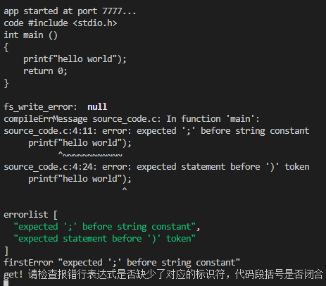
研究方法及过程
02
服务端开发
增强提示服务用于接收单次编译后编译器的反馈信息以及部分可选信息后给出对应的增强提示。
通过Koa的实例方法listen监听指定端口，当请求指定路径/api时表示访问增强提示服务。
从http请求体中获取编译器反馈信息，从编译器反馈信息中提取首条错误信息和级联错误信息。对于简单错误直接返回预编辑的增强提示，对于复杂错误，走自定义逻辑处理。
若是直接接收到的C语言源码，则先在服务端通过GCC进行编译，再进行上述逻辑的处理。
知行合一、经世致用
自强不息 厚德载物
Tsinghua University of China
Central South University

Slide 10
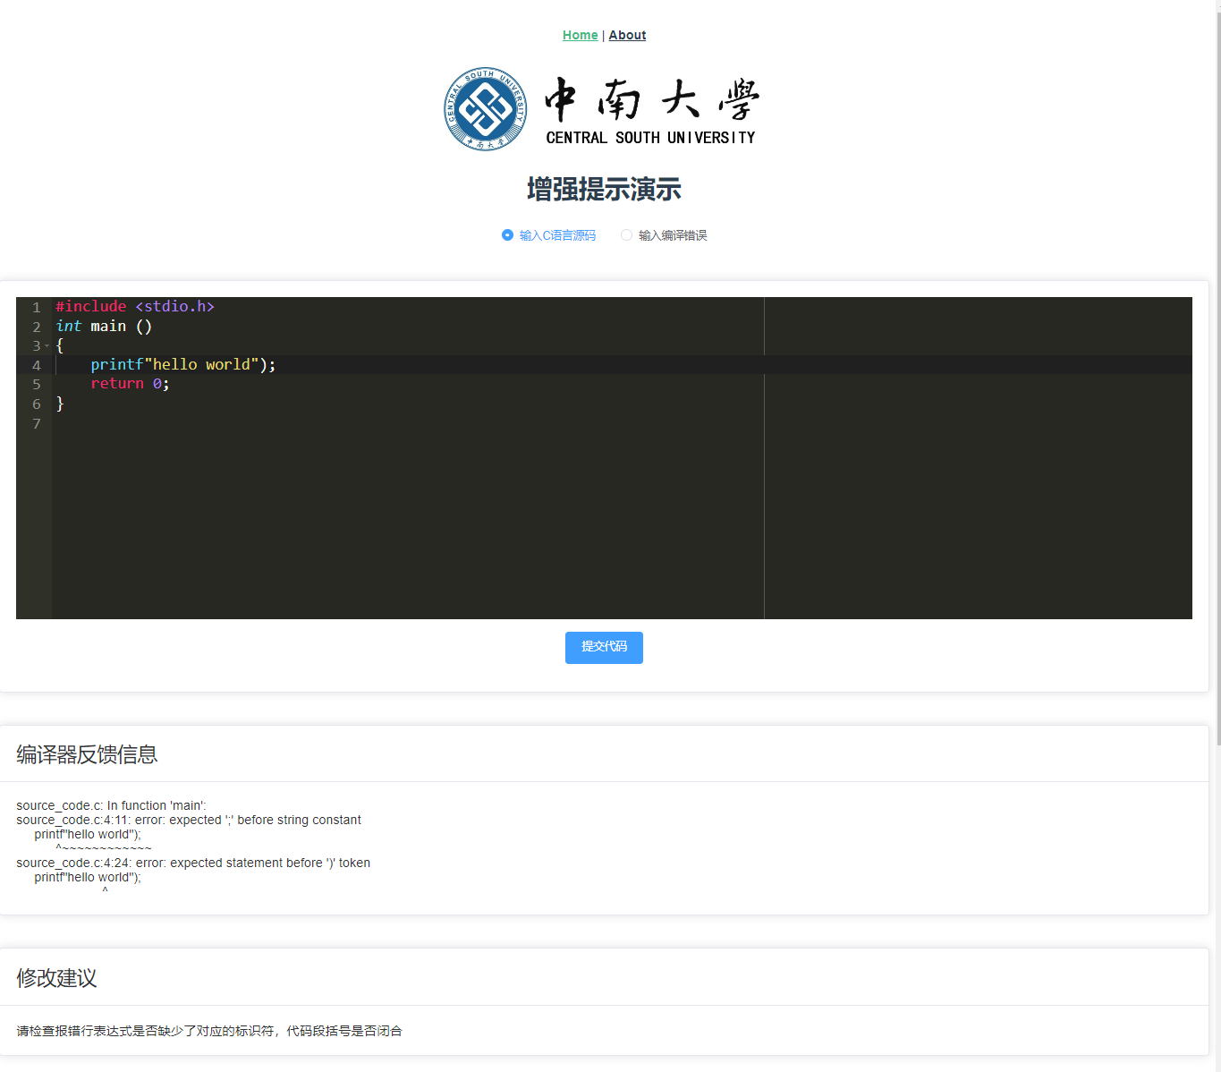
研究方法及过程
02
客户端开发
页面的布局使用Vue提供的<template>组件进行布局，使用Element Plus中的输入输出框，布局方式为flex布局。
利用Ace.js搭建了C语言的代码编辑框，在代码编辑框中可以支持：输入代码并监听代码框中数据的变化以进行上传、高亮代码框中的某一行以提示错误所在的位置、在代码框中写入代码以展示修改建议的功能。
利用Vue的特性进行双向绑定，每当输入框中的信息发生变化，便可发送输入框中内容到服务端并将响应进行展示，从而达到了前端页面响应式的效果。
知行合一、经世致用
自强不息 厚德载物
Tsinghua University of China
Central South University

Slide 11

03
研究成果
Research results
知行合一、经世致用
自强不息 厚德载物
Central South University

Slide 12
研究成果
03
数据
服务
应用
data
service
application
从CSUOJ的数据库中收集了的编译错误信息。并对于这些错误进行了分析讨论，可以用于后续的研究。
封装了轻量、灵活的增强提示服务，它本身是一个node模块，可以作为服务接入各系统的服务端。
实现了一个增强提示演示的前端单页应用。它不仅可用于服务的演示，还可以作为教学工具投入生产环境供学生学习参考。
知行合一、经世致用
自强不息 厚德载物
Tsinghua University of China
Central South University

Slide 13
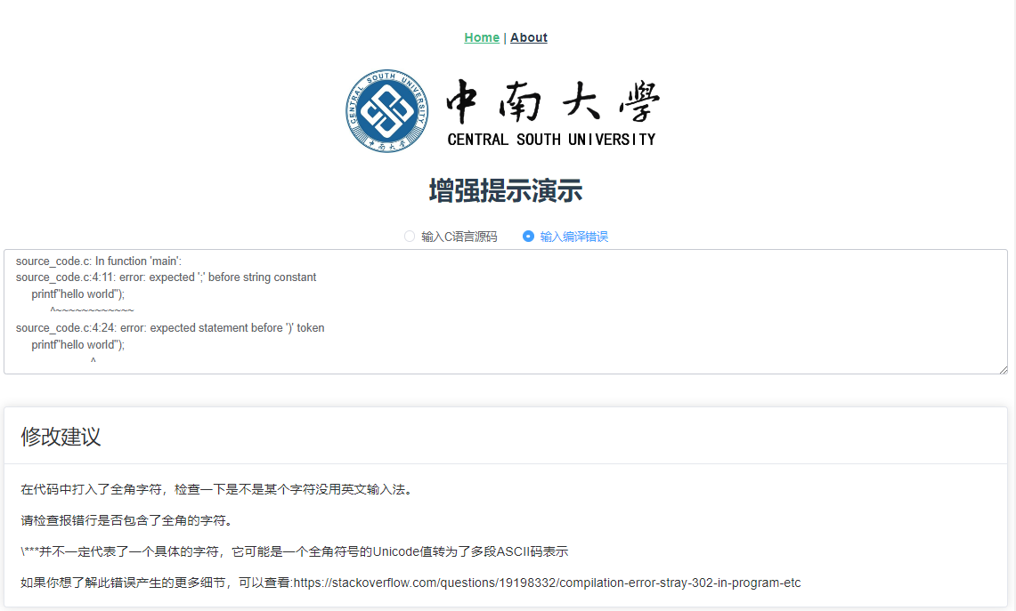
研究成果
03
应用演示
当直接输入编译错误信息的时候，前端可以响应式的给出对应错误的增强提示。
知行合一、经世致用
自强不息 厚德载物
Tsinghua University of China
Central South University

Slide 14
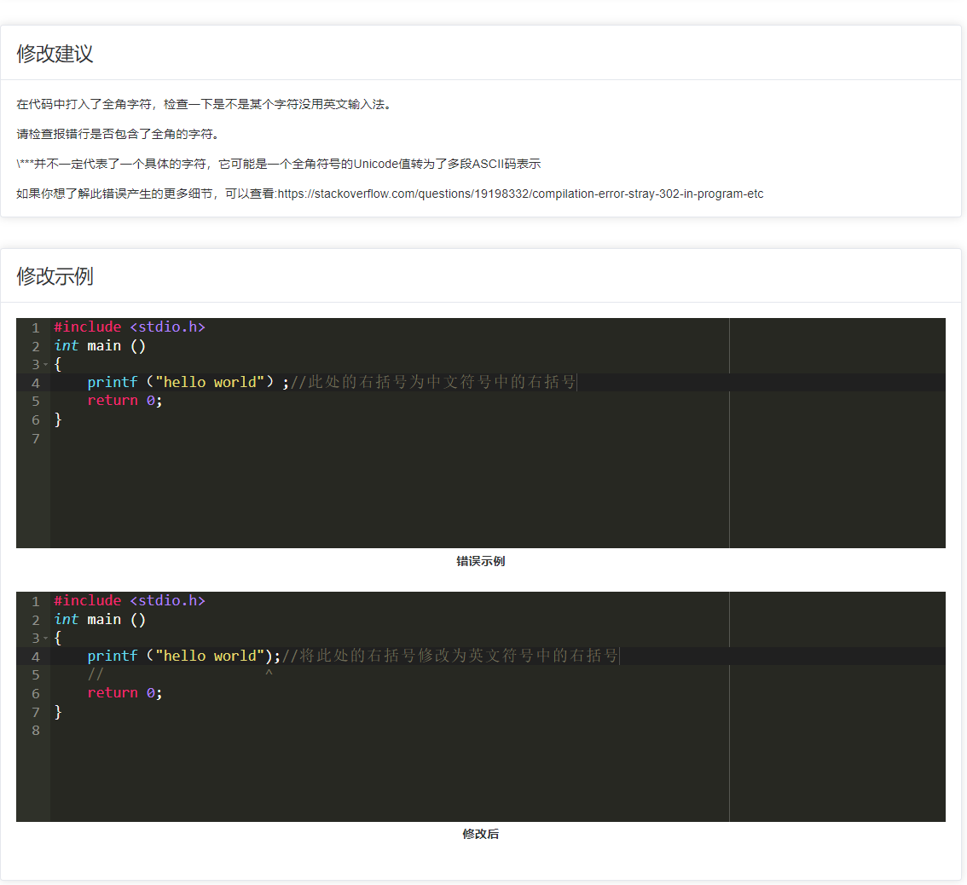
研究成果
03
应用演示
当输入的是C语言源码时，不仅可以显示增强提示，对于部分常见错误，还可以展示预设好的修改示例。
知行合一、经世致用
自强不息 厚德载物
Tsinghua University of China
Central South University

Slide 15
04
总结与致谢
Summarize and acknowledge
知行合一、经世致用
自强不息 厚德载物
Central South University

Slide 16



总结与致谢
04
工作的有效性
对于数据库中的14,302份代码，我们可以对于其中的90.83%的代码做出编译错误的增强提示，并对于77.75%的代码给出详尽的修改示例。
工作的局限性
本次研究的CSUOJ的数据集中，仅分析了21届学生的代码；服务端GCC版本与每位学生在本地进行开发时的版本可能不一致。
工作展望
将服务整理到CSUOJ的服务端，改写OJ的前端界面，使学生提交代码后可以参考增强提示;设计多语言增强提示开发模板，方便快速开发其他语言的增强提示。
知行合一、经世致用
自强不息 厚德载物
Central South University

Slide 17
总结与致谢
04
致谢
一朝沐杏雨，一生念师恩。感谢我的指导老师盛羽教授、李洪东教授。您们严谨治学的态度让我受益良多。感谢您们指出我论文中的不足之处，帮助我查漏补缺。同时感谢所有四年间的授课老师们，为我传授了诸多知识，并在学习生活中给予我极大帮助与鼓励。祝愿老师们未来工作顺利，平安幸福。
知行合一、经世致用
自强不息 厚德载物
Central South University

Slide 18

谢 谢 大 家
THANKS FOR ALL

